Slide 1

Auto-mpg.data
Eines d’ajuda a la presa de decisions
Oscar Galera i Alfaro
2on MEINF
UdG
17/11/2018

Slide 2
Índex
1 Dades i variables
  1.1.Dades i Variables
  1.2. Preprocessament - Dades i Variables
2. Anàlisi descriptiu bàsic
  2.1. Centralitat - Anàlisi descriptiu bàsic
  2.2. Dispersió - Anàlisi descriptiu bàsic
  2.3. Resum - Anàlisi descriptiu bàsic
3. Anàlisi exploratori amb ACP
  3.1. ACP – Anàlisi exploratori
  3.2. Primer i segon eix, ACP – Anàlisi exploratori
  3.3. Primer i tercer eix, ACP – Anàlisi exploratori
4.1. Anàlisi predictiu amb RL
  4.1. RL – Anàlisi predictiu
  4.2. mpg ~ weight - Anàlisi predictiu
  4.3. mpg ~ weight + accel - Anàlisi predictiu
  4.4. Eficiència del model, RL - Anàlisi predictiu

Slide 3
1. Dades i variables

Slide 4
1.1. Dades i Variables
El conjunt de dades de treball conté 392 observacions i 12 variables (de les quals V9, V10, V11 i V12 només s’utilitzaran per la representació) que són:
  V1. mpg: Consum en milles per gallon - V. Quantitativa continua
  V2. cylinders: Nombre de cilindres - V. Quantitativa discreta
  V3. displacement: Distància necessaria per frenar - V. Quantitativa continua
  V4. horsepower: Potència - V. Quantitativa continua
  V5. weight: Pes - V. Quantitativa continua
  V6. acceleration: Acceleració - V. Quantitativa continua
  V7. model year: Any del model - V. Quantitativa discreta
  V8. model: Nom del model - V. Qualitativa
  V9 marca: Marca - V. Qualitativa
  V10 marca_1: Marca del primer subconjunt - V. Qualitativa
  V11 marca_2: Marca del segon subconjunt - V. Qualitativa
  V12 marca_3: Marca del tercer subconjunt - V. Qualitativa

Slide 5
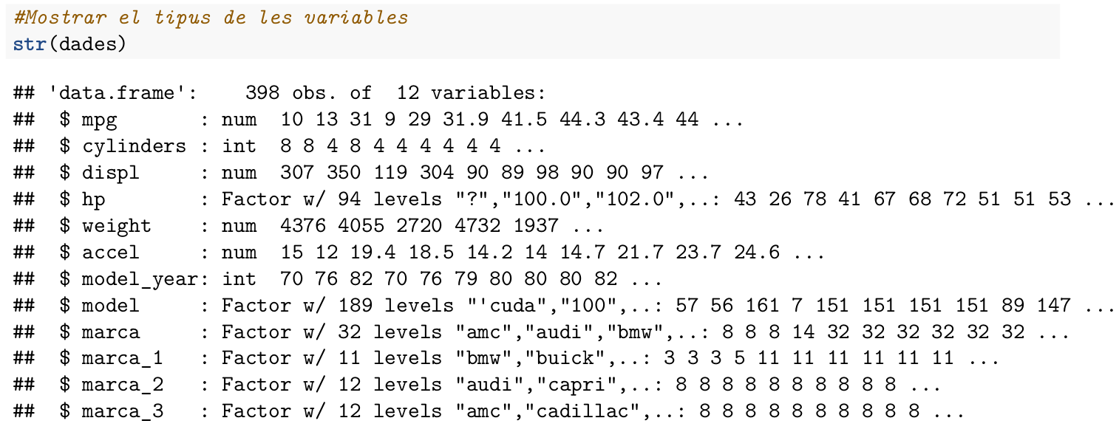
1.2. Preprocessament - Dades i Variables
Mostrar el tipus que ha inferit R per cada variable.
Com es pot veure, la variable hp es tracta com una variable qualitativa quan se sap que només pot tenir valors numèrics, però per què?

Slide 6
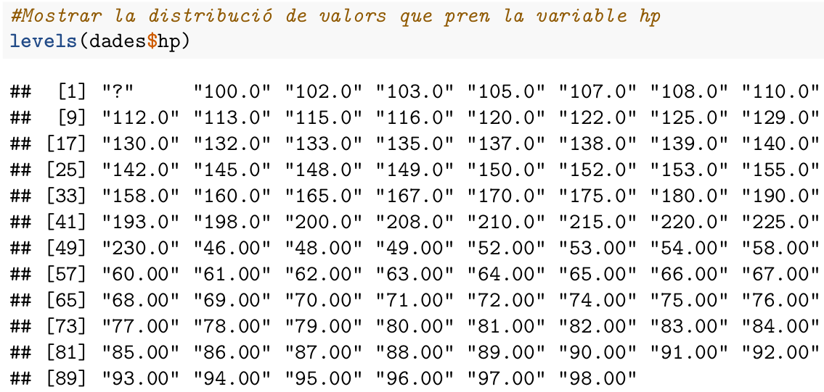
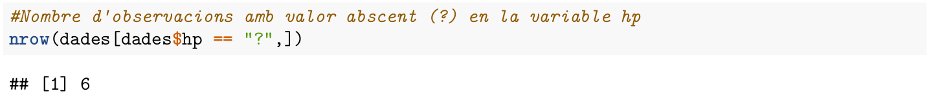
1.2. Preprocessament - Dades i Variables
Es mostra la distribució de valors de hp
Sembla ser que la variable té valors absents, quants d’aquests valors té?

Slide 7
1.2 Preprocessament - Dades i Variables
Algunes de les opcions per resoldre el problema de valors absents són
  Eliminar les observacions
  Assignar un valor ‘neutre’ (0, cadena buida...)
  Assignar un valor central (mitjana, mediana...)
En aquest cas, cal complir la propietat N > 20p per l'anàlisi que es vol fer, i per aquest motiu s’opta per eliminar les observacions amb valor absent.

Slide 8
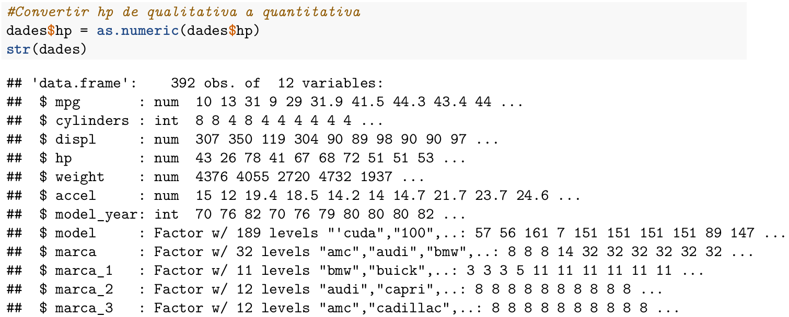
1.2. Preprocessament - Dades i Variables
Ara s’ha de indicar a R que tracti la variable com a numèrica.

Slide 9
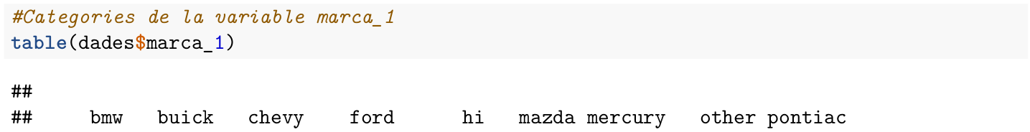
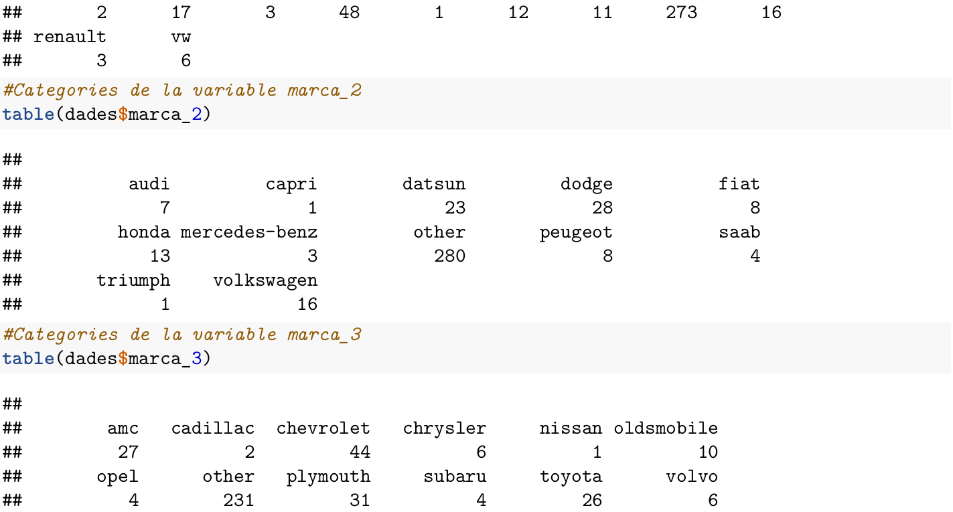
1.2. Preprocessament - Dades i Variables
La variable marca conté el nom de la marca per a cada vehicle, i les variables marca_1, marca_2 i marca_3 contenen l’agrupació de les marques en subconjunts disjunts i on cada variable té la categoria other, d’aquesta manera la variable marca_1 conté 1/3 de les marques i la resta a other (de forma similar per marca_2 i marca_3). Aquestes variables ‘sintètiques’ seran d’ajuda en les representacions.

Slide 10
2. Anàlisi descriptiu bàsic

Slide 11
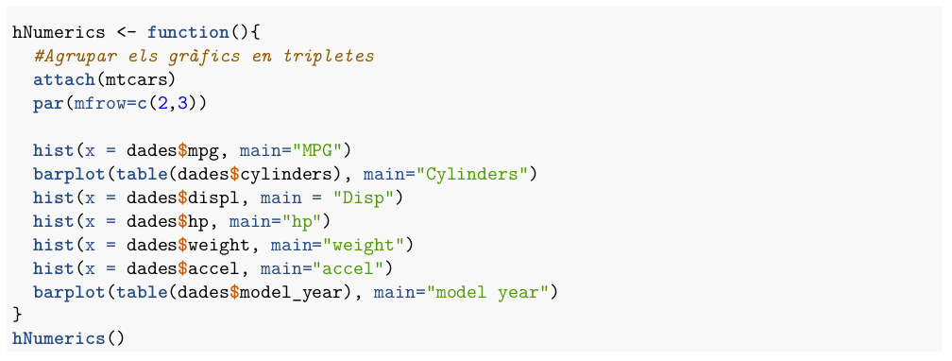
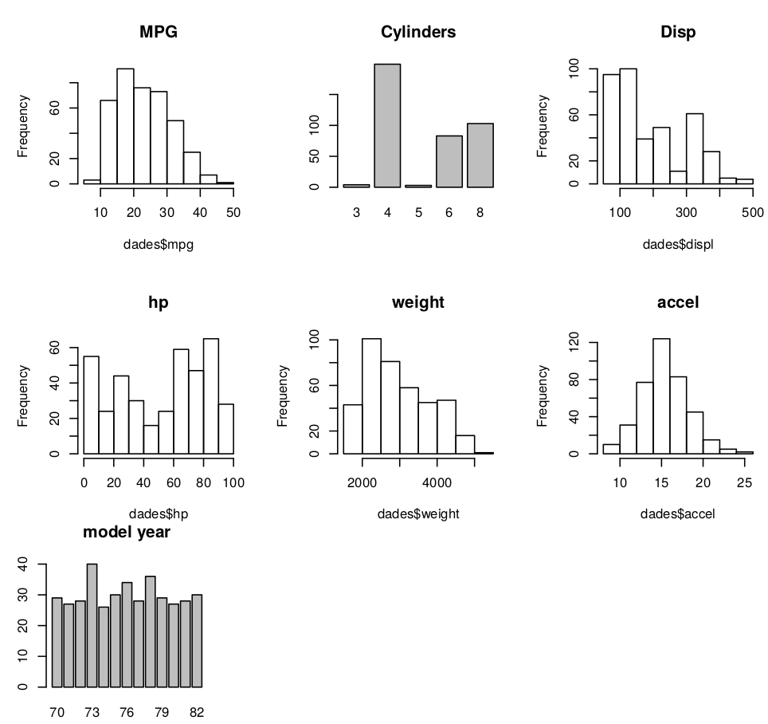
2.1. Centralitat - Anàlisi descriptiu bàsic
Amb aquest anàlisi es vol veure els valors de centralitat i dispersió per cada variable. Primer de tot, es mostra la distribució de valors per cada variable a través de diagrames de barres i histogrames.
Es destaca que la variable ‘Accel’ té un alt grau de simetria, les variables ‘mpg’, ‘displ’ i ‘weight’ tenen biaix a la dreta, i en el cas de ‘Model year’ la seva distribució és força uniforme.

Slide 12
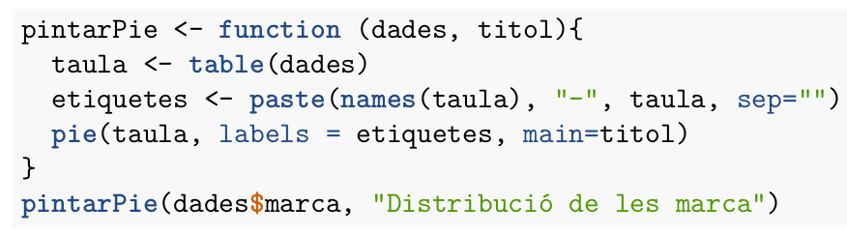
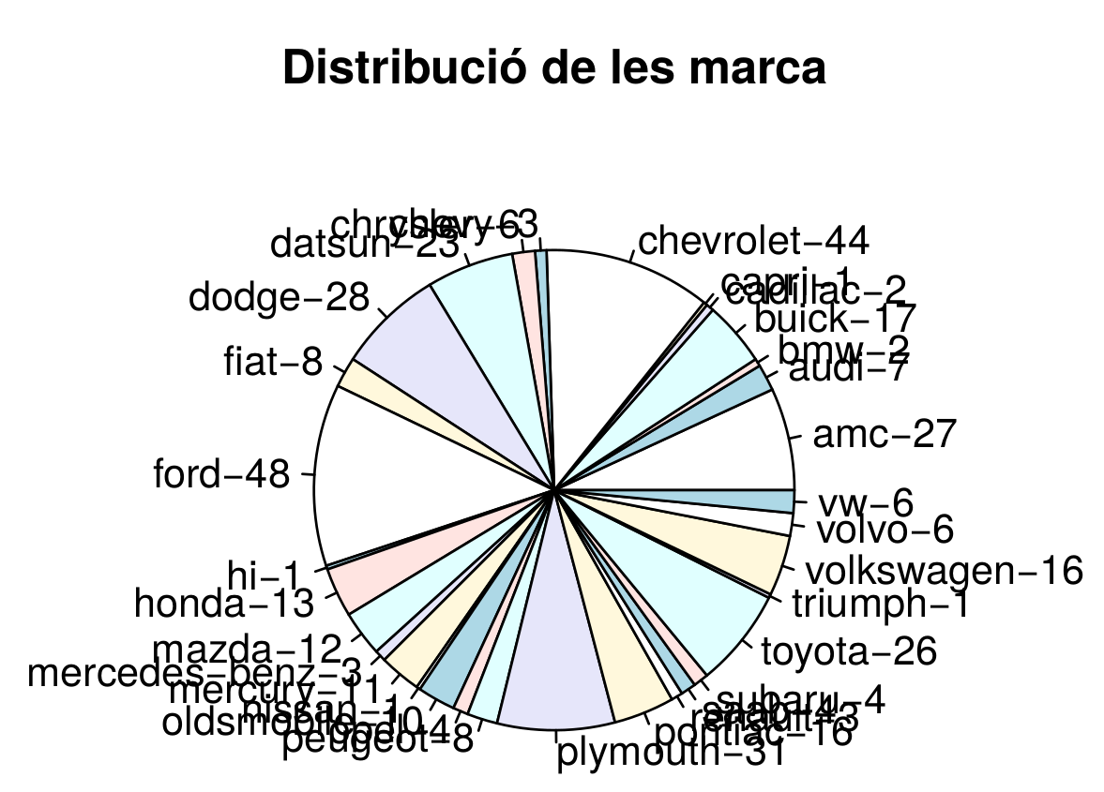
2.1. Centralitat - Anàlisi descriptiu bàsic
Es vol veure com es distribueixen les marques dels vehicles en les observacions.
Les marques amb més representación són: ford (48), chevrolet (44) i plymouth (31).

Slide 13
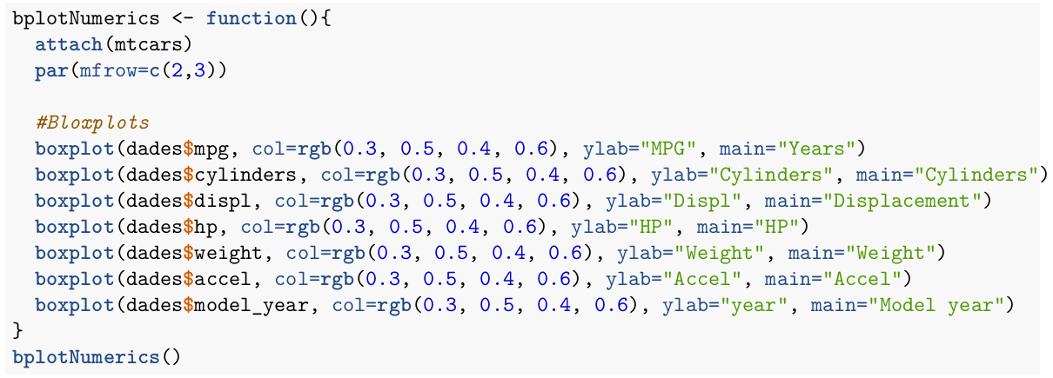
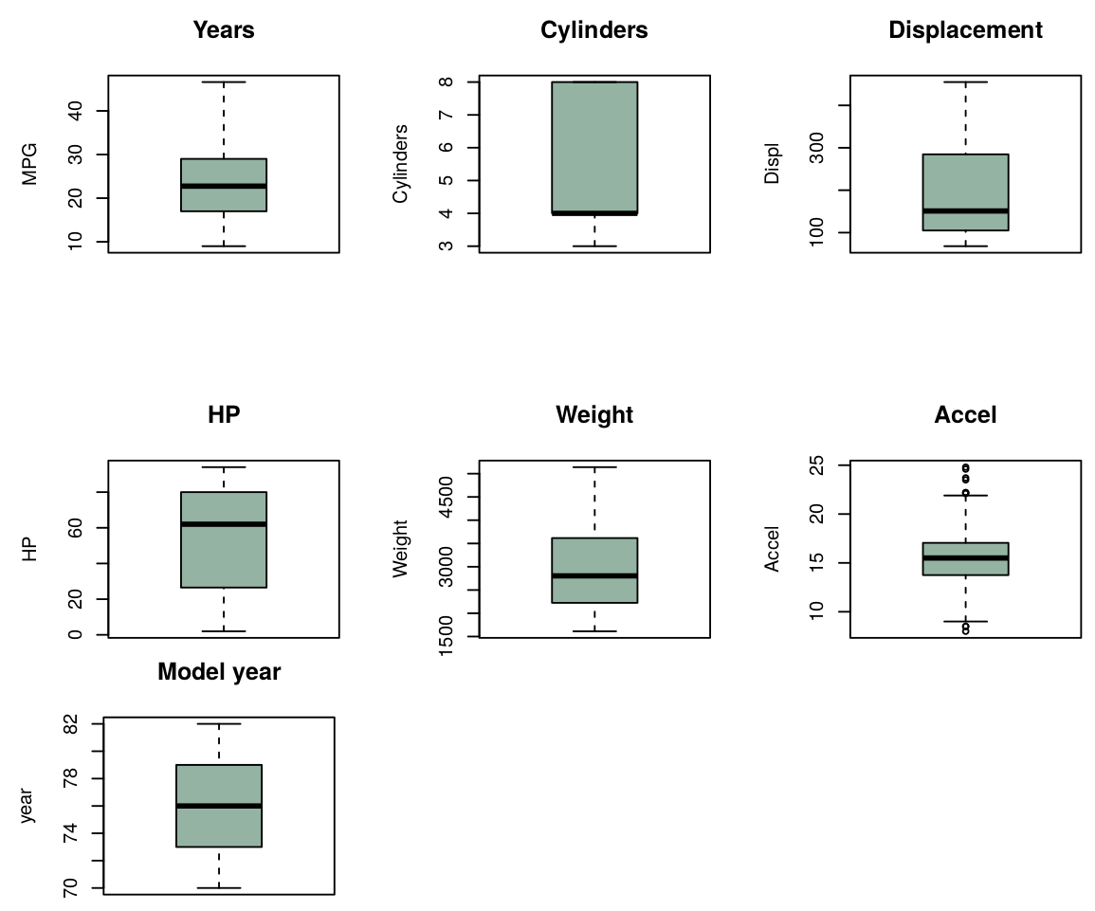
2.2. Dispersió - Anàlisi descriptiu bàsic
Per veure la dispersió en les variables, és molt útil utilitzar diagrames de caixa.
Gràcies aquests diagrames, és fàcil veure com hi ha un clar biaix a la dreta en la variable ‘cylinders’, i també com hi ha simetria en ‘Accel’ i ‘Model year’.
També destacar que hi ha dades atípiques inferiors (per sota de 1Q – 1.5RIQ) i superiors (per sobre de 3Q + 1.5RIQ) per la variable ‘Accel’

Slide 14
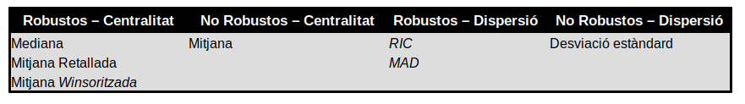
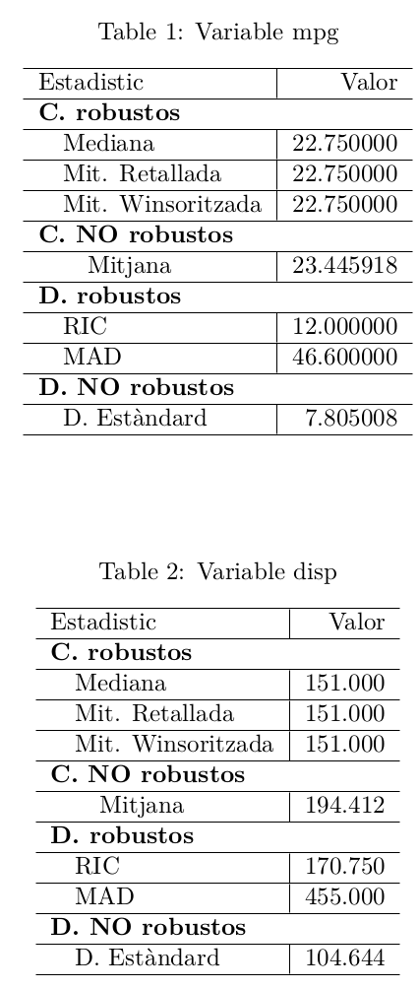
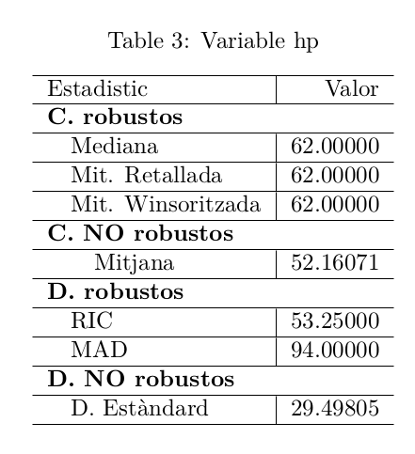
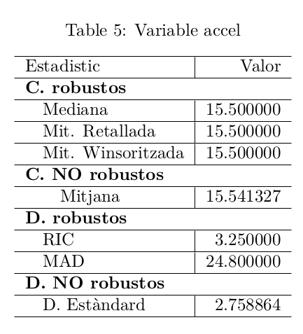
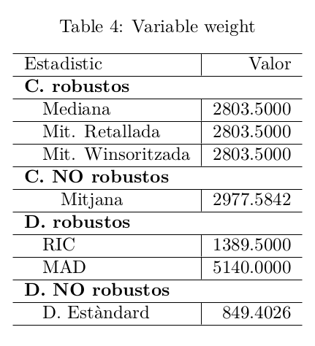
2.3. Resum - Anàlisi descriptiu bàsic
Per acabar aquest resum bàsic de les variables, es poden calcular diferents estadístics de centralitat i dispersió robustos (les dades atípiques influeixen molt en el seu valor) i no robustos. En aquest cas es calcularan:

Slide 15
3. Anàlisi exploratori amb
ACP

Slide 16
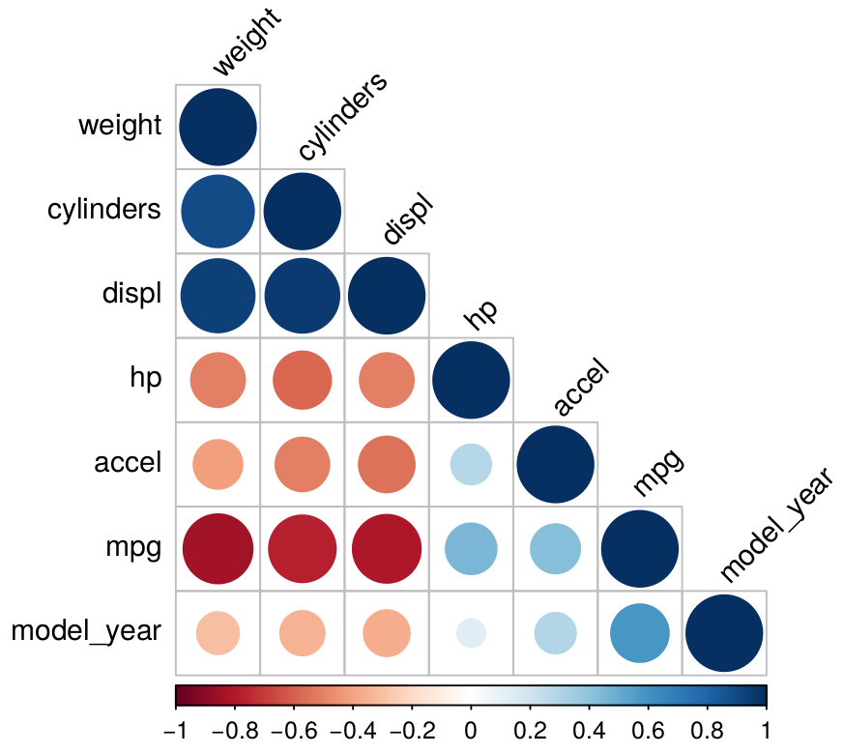
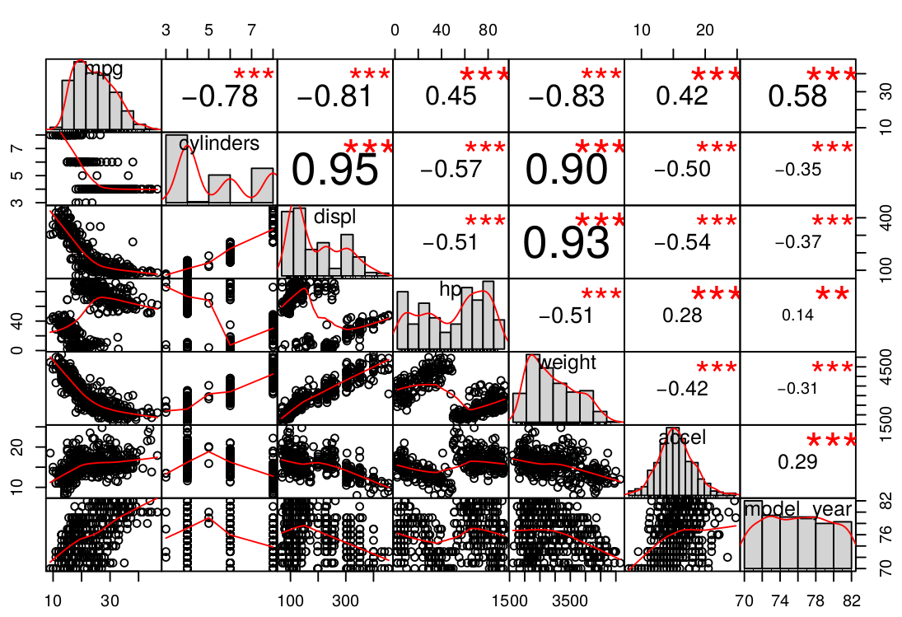
3.1. ACP – Anàlisi exploratori
L’anàlisi de components principals o ACP permet descriure un conjunt de dades, resumint-lo i reduir la seva dimensionalitat. En aquest cas, s’usarà per interpretar la relació que hi ha entre les variables.
Primer es vol veure la relació que hi ha entre les variables, per això es fa la matriu de correlacions.

Slide 17

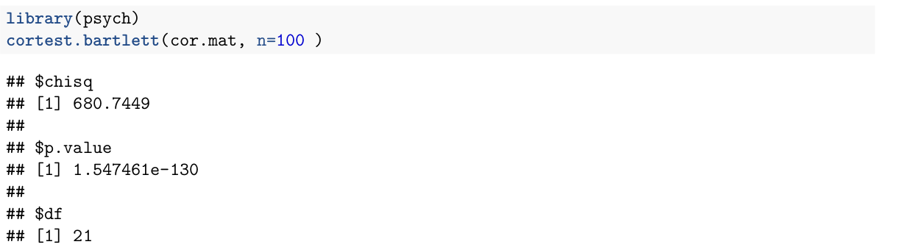
3.1. ACP – Anàlisi exploratori
Ara es vol veure si val la pena fer l’ACP o no, per això cal comprovar que com a mínim hi hagui dues variable amb una variància diferent per a que es puguin resumir en els eixos vectorials que es volen buscar.
Com que s’obté un p-value pròxim a 0 (1,547 x 10⁻¹³⁰) es pot rebutjar la hipòtesi nul·la (homocedasticitat) amb un nivell de confiança del 95%

Slide 18
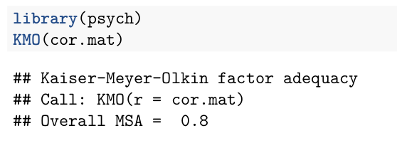
3.1. ACP – Anàlisi exploratori
També es pot calcular el coeficient de Kaiser-Mayer-Olkin, el qual descriu heterocedasticitat per valors superiors a 0,5
Com que en aquest cas s’ha obtingut un valor de 0,8 es reafirma.

Slide 19
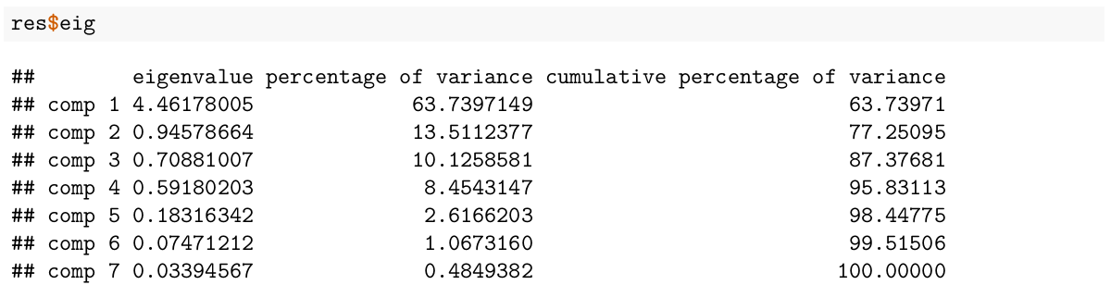
3.1. ACP – Anàlisi exploratori
Per calcular l’ACP es pot utilitzar la funció PCA de la llibreria FactoMineR.
Com que s’han utilitzat set variables, hi ha set eixos vectorials, que són:

Slide 20
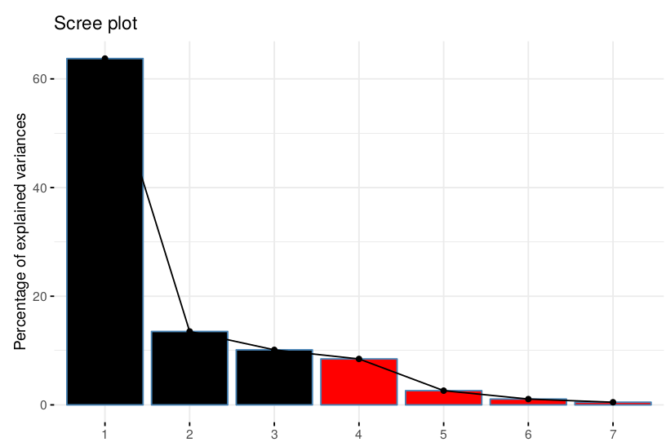
3.1. ACP – Anàlisi exploratori
Quants d’aquests eixos hem d’utilitzar? Per això es pot representar en un diagrama de barres la quantitat de variabilitat que captura cada variable.
Tot i que només amb els dos primers eixos ja s’obté un 77,25% de la inèrcia, per tenir més marge en els posteriors exemples, s’ha decidit utilitzar els tres primers eixos que acumulen el 87,37% de la inèrcia total.

Slide 21
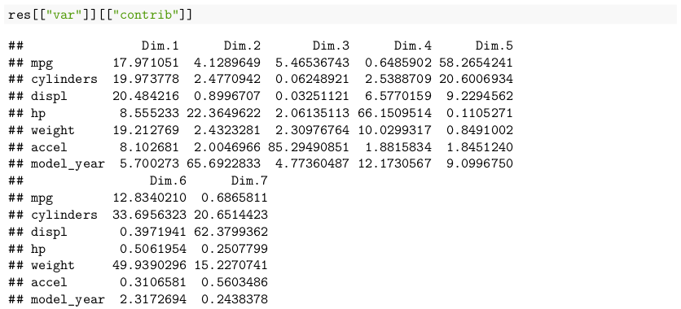
3.1. ACP – Anàlisi exploratori
Ara es vol saber quins són les variables que més han contribuït en l’elecció d’aquests eixos.
Pel primer eix aquestes variables són: ‘displ’, ‘cylinders’, ‘weight’ i ‘mpg’, pel segon eix: ‘model_year’ i ‘hp’ i així successivament.

Slide 22
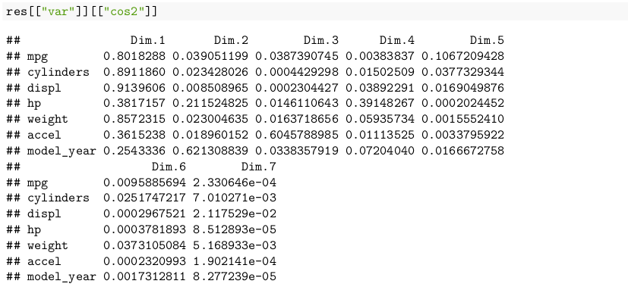
3.1. ACP – Anàlisi exploratori
Ara es vol conèixer com de ben representades estan les variables en els eixos trobats, això ve reflexat en el cos².
Pel primer eix aquestes variables són: ‘displ’, ‘cylinders’, ‘weight’ i ‘mpg’, pel segon eix: ‘model_year’ i ‘hp’ i així successivament.

Slide 23
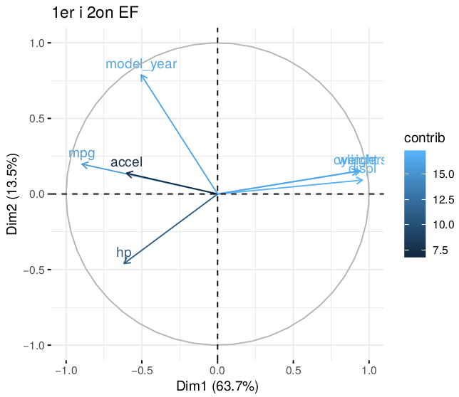
3.2. Primer i segon eix, ACP – Anàlisi exploratori
Es projecten les variables sobre els dos primers eixos factorials per buscar relacions entre aquestes
En el primer eix es mostren els vehicles més pesats (weight) que solen tenir una major cilindrada (cylinder), i que tendeixen a consumir més combustible per milla recorreguda (mpg). També es pot veure com a mesura que augmenta el pes i cilindrada dels cotxes, aquest necessiten més espai per frenar (disp).
Relació entre weight, cylinders, disp, accel i mpg.
El segon eix explica que a mesura que augmenta l'any del model (model_year), hi ha tendència a disminuir la potència (hp), disminuir el consum (mpg) i augmentar l'acceleració (accel).
Relació entre model_year, hp, mpg i accel.

Slide 24
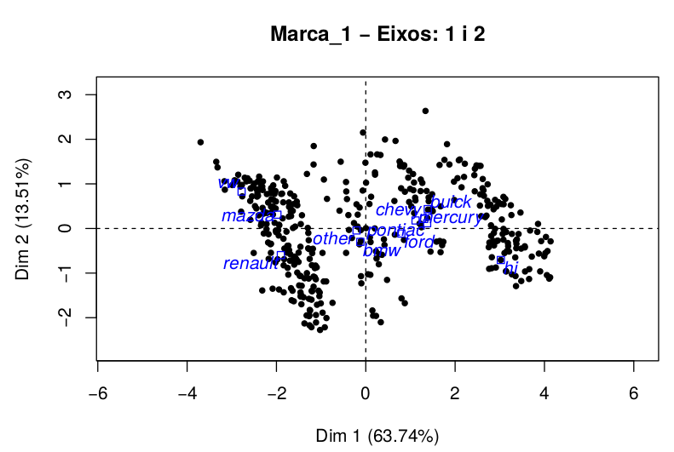
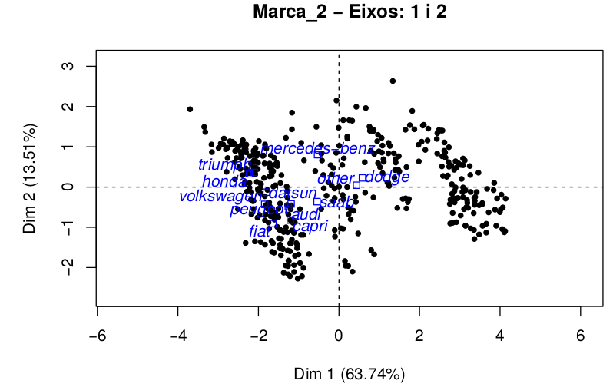
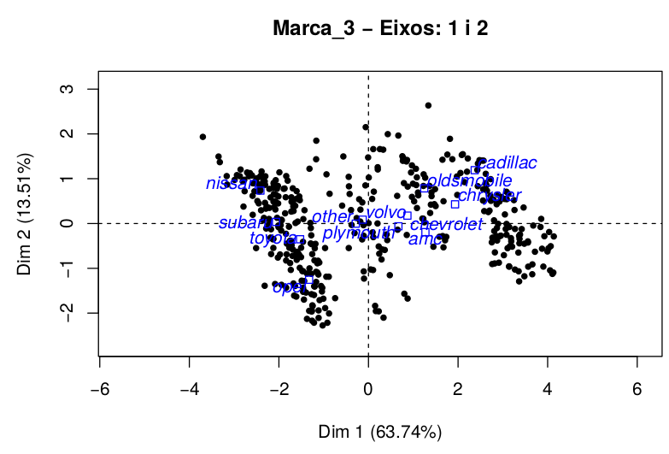
3.2. Primer i segon eix, ACP – Anàlisi exploratori
Ara es volen projectar les marques sobre els eixos factorials per veure les tendències que segueixen cada una d’aquestes marques. Per això s’utilitzaran les variables marca_1, marca_2 i marca_3
Primer eix factorial es pot deduir que les marques vw, mazda, honda, triumph, nissan, renault i subaru tendien a fabricar vehicles poc pesants, amb pocs cilindres i amb un consum baix. Les marques volvo, bmw i ford buscaven un cert equilibri entre pes i consum, i finalment, fabricants com hi, chrysler o cadillac tendien a treballar de forma contraria i fabricaven cotxes més pesants i que consumien més.
Segon eix factorial, es pot veure com les marques vw i nissan tenen representació de veichles mes moderns (model year) mentre que els vehicles de les marques fiat, capri o opel són més antics.

Slide 25
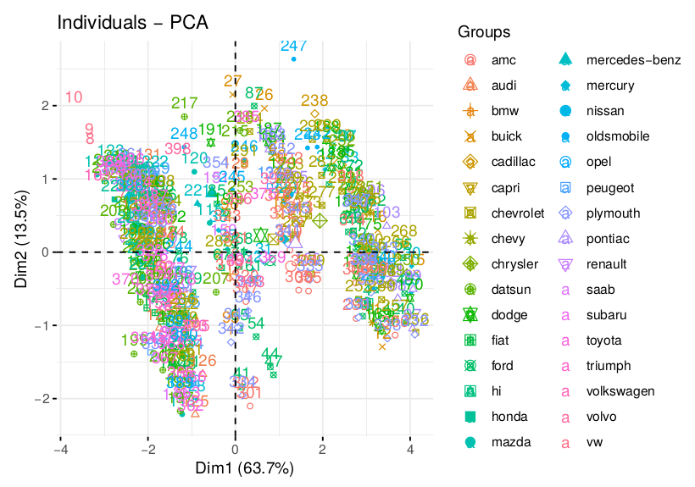
3.2. Primer i segon eix, ACP – Anàlisi exploratori
Projecció de tots els vehicles sobre els dos primers eixos factorials, utilitzant diferents símbols i colors en funció de la marca del vehicle.

Slide 26
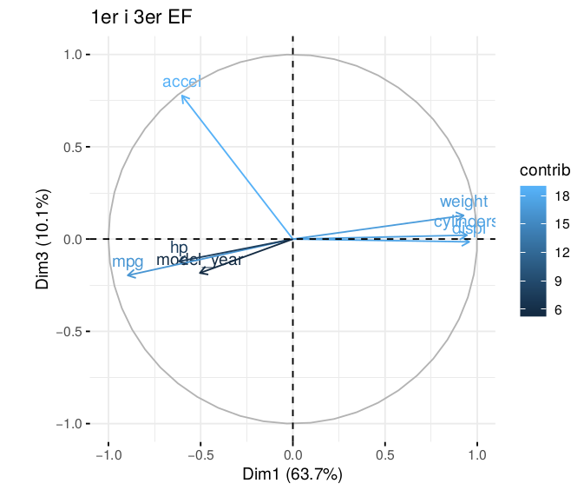
3.3. Primer i tercer eix, ACP – Anàlisi exploratori
Com que la variable ‘accel’ no estan ben representada en cap dels dos primers eixos, però si ho estan millor en el tercer eix. Es torna a dibuixar la circumferència però aquesta vegada amb el primer i tercer eix.
Amb aquest gràfic es pot intuir que a mesura que augmenta l’acceleració (‘accel’) augmenta el consum, ja que es poden recorre menys milles per galó (‘mpg’)

Slide 27
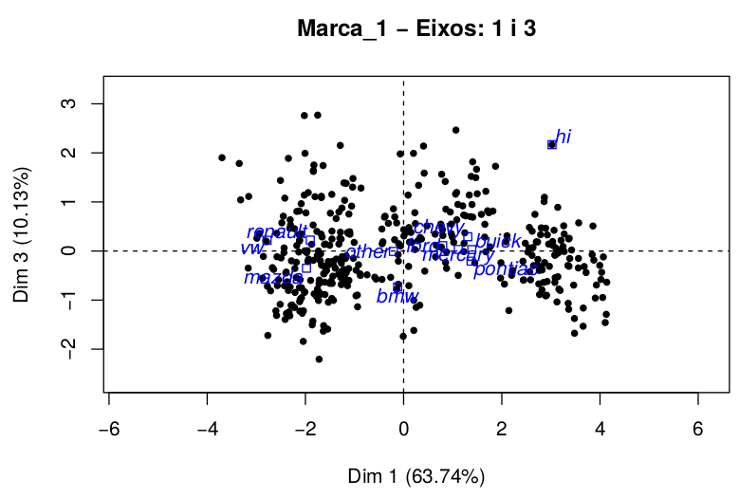
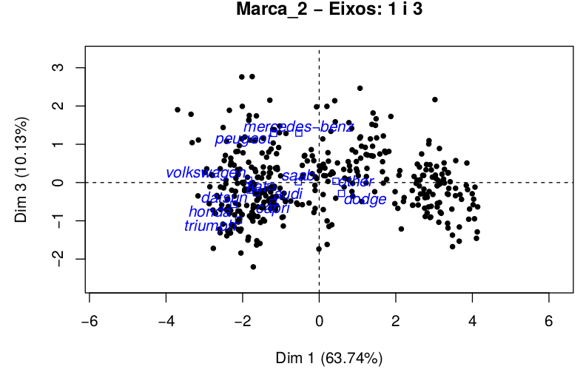
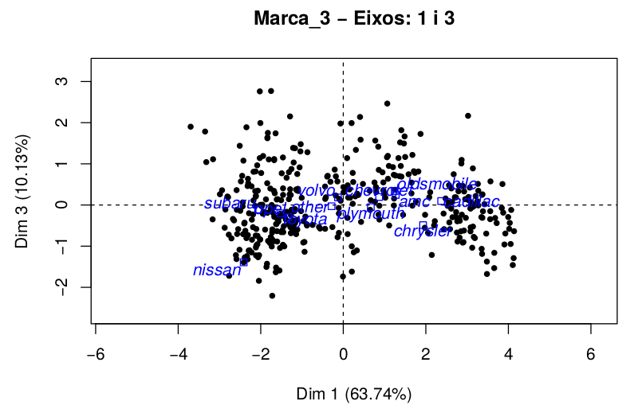
3.3. Primer i tercer eix, ACP – Anàlisi exploratori
Ara es volen projectar les marques sobre el primer i el tercer eix factorial per veure les tendències que segueixen cada una d’aquestes marques. Per això es tornen a utilitzar les variables marca_1, marca_2 i marca_3
Amb aquests tres gràfics es pot veure com les marques hi, mercedes-benz i peugeot tendien a fabricar cotxes amb més acceleració (accel), mentre que les marques triumph, bmw o nissan fabricaven cotxes amb menys acceleració.

Slide 28
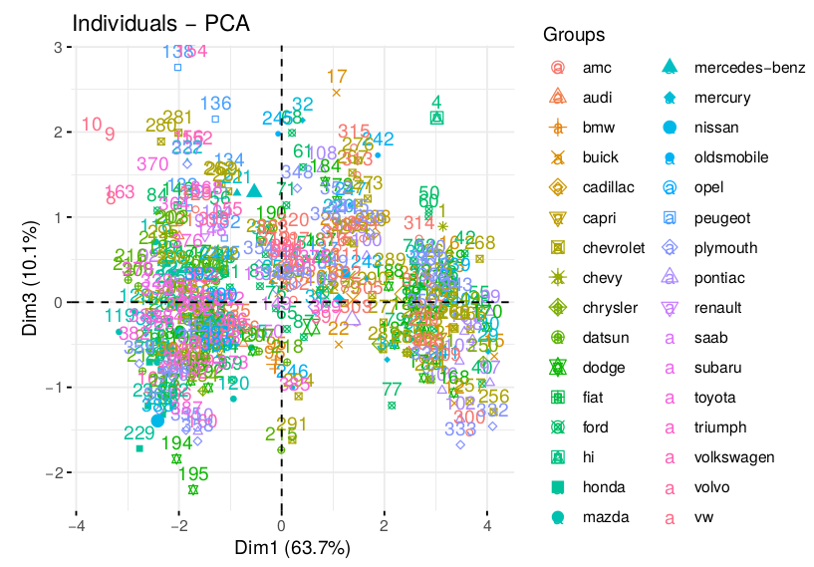
3.3. Primer i tercer eix, ACP – Anàlisi exploratori
Projecció de tots els vehicles sobre el primer i el tercer eix factorial, utilitzant diferents símbols i colors en funció de la marca del vehicle.

Slide 29
4. Anàlisi predictiu amb
RL

Slide 30
4.1. RL - Anàlisi predictiu
Per fer aquest anàlisi, es farà una regressió lineal simple per predir el valor de la variable MPG, per això es començarà el model amb la variable més correlacionada amb aquesta (weight) i s’aniran afegint variables mentre això millori el model.
Per aquest models de regressió lineal s'han de complir les següents propietats:
Independència (les observacions de la mostra s'han extret amb independència entre elles).
Linealitat (que la variable resposta es pot ajustar linealment a partir de les variables explicatives).
Normalitat en els errors (els errors segueixen una distribució normal).
Homocedasticitat (variància és constant).

Slide 31
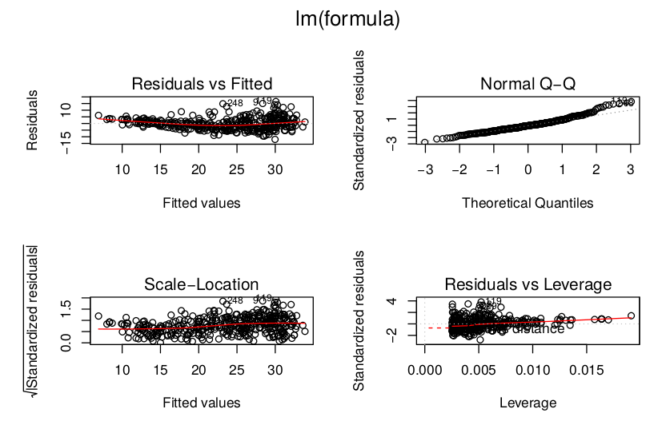
4.2. mpg ~ weight - Anàlisi predictiu
Per comprovar el tercer i quart punt es poden mostrar les gràfiques referents als residus en la relació mpg ~ weight.
El gràfic Residuals vs Fitted mostra les variàncies dels residus (punt 4) mentre que el gràfic Normal Q-Q mostra la distribució dels errors (Punt 3).

Slide 32

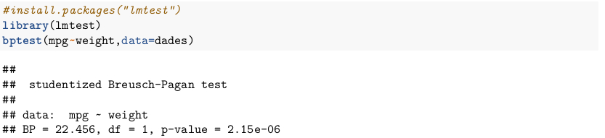
4.2. mpg ~ weight - Anàlisi predictiu
Per assegurar que es compleix l’homocedasticitat, es pot aplicar un test Breuch Pagane on les hipòtesis són:
Com que el p-value del test és molt inferior al nivell de significació (α = 0.05), amb un nivell de confiança del 95% es pot rebutjar la hipòtesi nul·la i considerar que no hi ha homocedasticitat (hi ha heterocedasticitat).

Slide 33

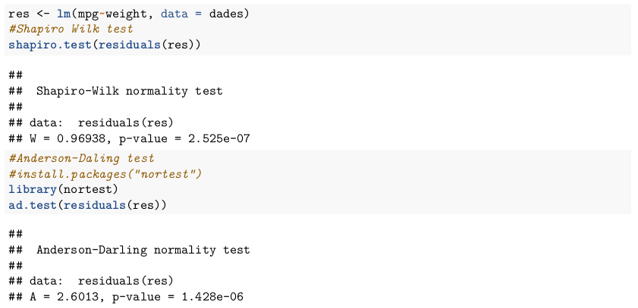
4.2. mpg ~ weight - Anàlisi predictiu
Per comprovar la normalitat en els errors, es pot aplicar un test de Shapiro Wilk i un altre d’ Anderson-Daling on en tots dos casos, les hipòtesis plantejades són:
En el test de Shapiro Wilk s’ha obtingut un p-value de 2,038 · 10⁻⁶ i en el test d’Anderson-Daling un p-value de 2.169 ·10⁻⁶, i per tant, en tots dos casos es pot descartar la hipòtesi nul·la amb un nivell de confiança superior al 95%, i es pot dir que els residus no segueixen una distribució normal.

Slide 34
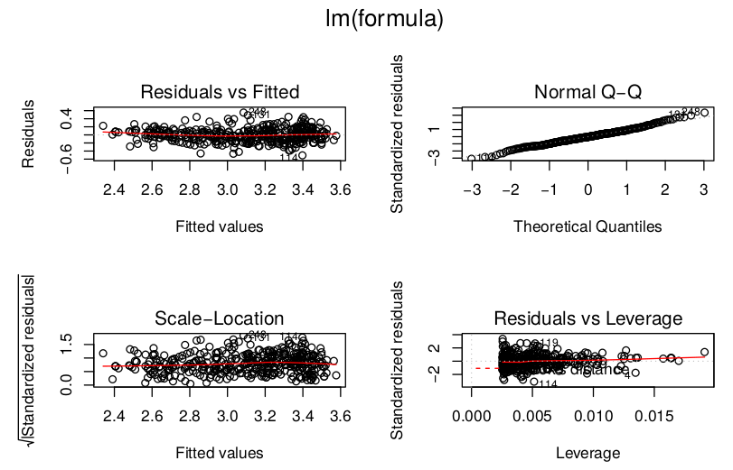
4.2. mpg ~ weight - Anàlisi predictiu
Com que s’ha demostrat que en aquest cas no es compleix ni el 3er ni el 4rt punt anunciats, la regressió que s’obtindria seria de baixa qualitat i no es podria donar un interval de confiança que acotés la predicció.
Observant la variable mpg es pot veure que hi ha un biaix a la dreta, per aquest motiu pot ser que aplicant una correcció logarítmica sobre la variable resposta s’aconsegueixi normalitat i constància en els residus.

Slide 35
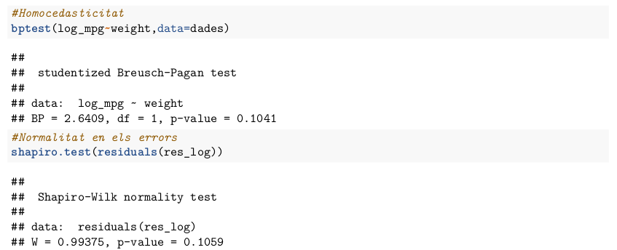
4.2. mpg ~ weight - Anàlisi predictiu
Es tornen a aplicar el testos de Breuch Pagane i Shapiro-Wilk
Ara s’obté un p-value de 0,1041 pel test de Breuch Pagane, i per tant, amb un nivell de confiança del 95% no hi ha suficients evidències per rebutjar la hipòtesi nul·la, i per això s’assumeix homocedasticitat. Per altre banda, en el test de Shapiro Wilk s’obté un p-value de 0,1059, i per tant, amb un nivell de confiança del 95% no es pot rebutjar la hipòtesi nul·la, i per tant, s’assumeix que els errors segueixen una distribució normal.

Slide 36
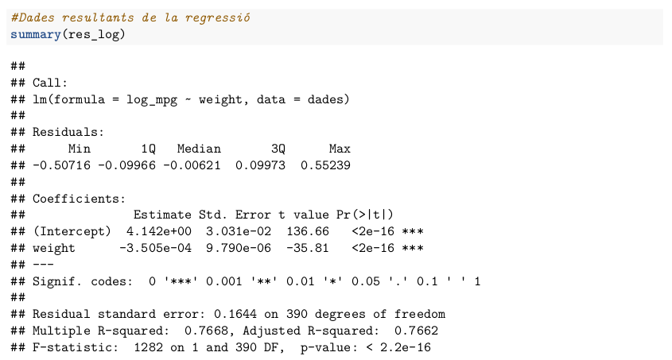

4.2. mpg ~ weight - Anàlisi predictiu
Ara es consulten els coeficients del model de regressió, i es mostra en un scatter plot les amb les dues variables del model i la recta de regressió

Slide 37
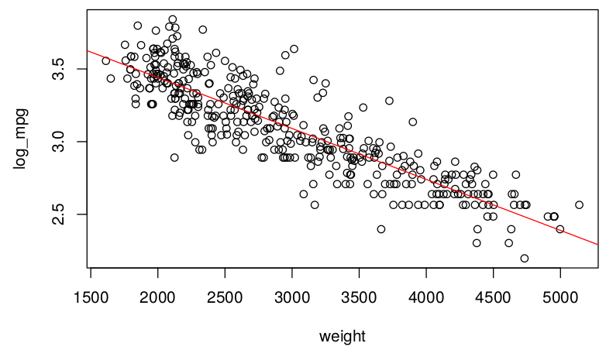
4.2. mpg ~ weight - Anàlisi predictiu

Slide 38
4.3. mpg ~ weight + accel - Anàlisi predictiu
Amb la intenció de millorar el model, es poden afegir noves variables (passant d’una regressió lineal simple a una regressió lineal múltiple) per això, s’ha de provar d’afegir aquelles variables poc relacionades amb les que ja inclou el model (que intentin explicar el que encara no està explicat) i que estiguin el màxim de correlacionades amb la variable resposta.
Es prova d’afegir la variable hp i es tornen a fer els testos de homocedasticitat i normalitat d’errors (cal tornar a fer-los per assegurar que no es perd qualitat amb les noves variables).

Slide 39
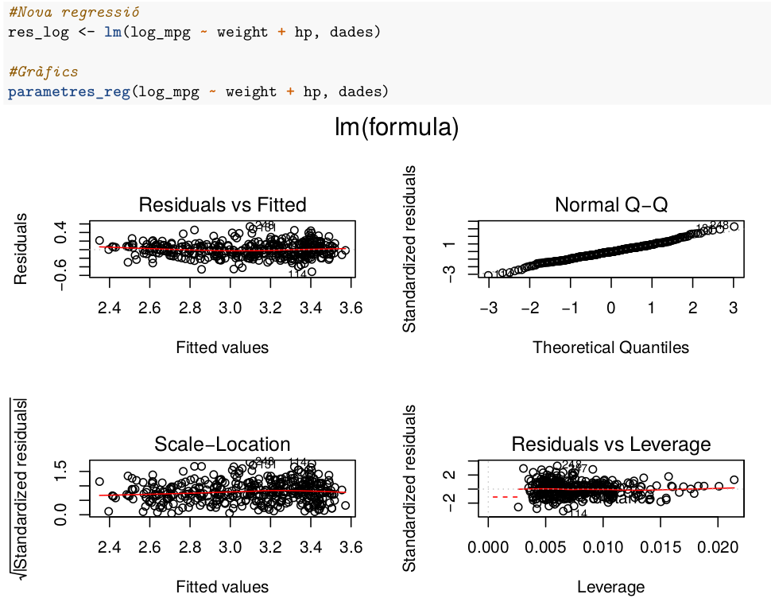
4.3. mpg ~ weight + accel - Anàlisi predictiu
Es prova d’afegir la variable hp i es tornen a fer els testos de homocedasticitat i normalitat d’errors (cal tornar a fer-los per assegurar que no es perd qualitat amb les noves variables).

Slide 40
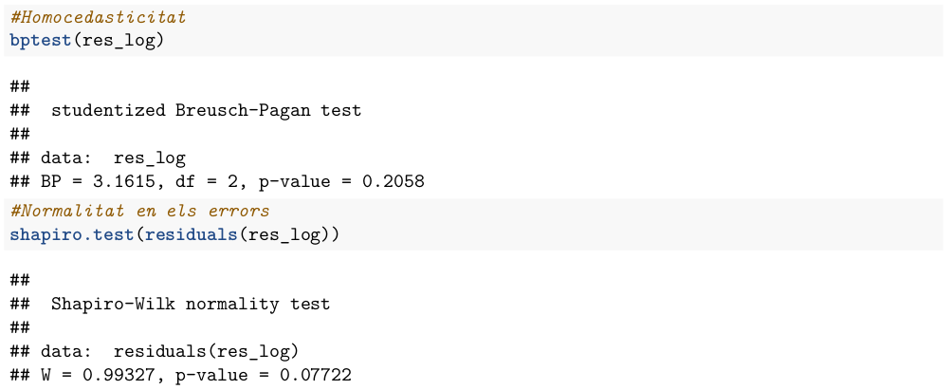
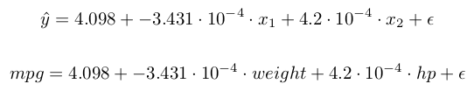
4.3. mpg ~ weight + accel - Anàlisi predictiu
En el test de constància en els errors s’obté un p-value de 0,2058, i per tant, es continua assumint homocedasticitat, i en el test de normalitat dels residus s’obté un p-value de 0,07722 i es segueix assumint normalitat en els residus.

Slide 41
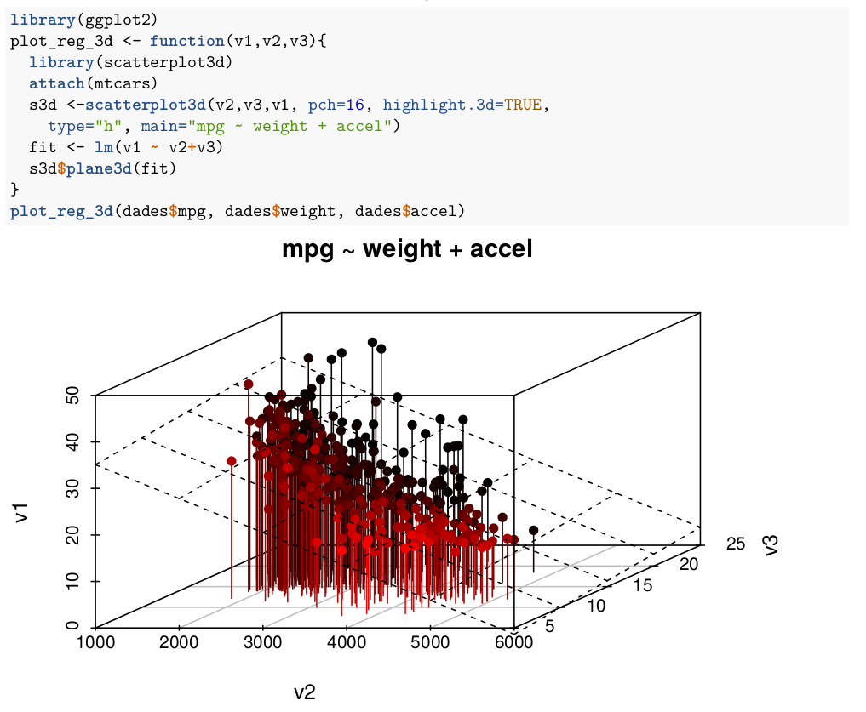
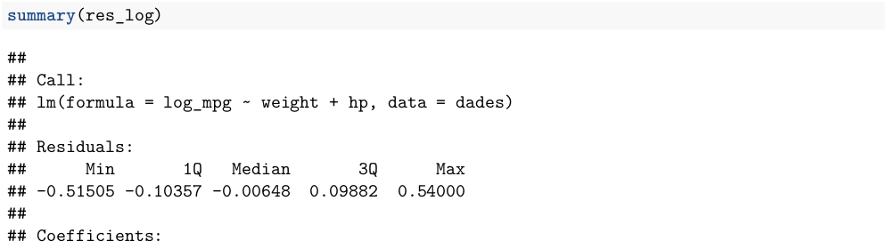
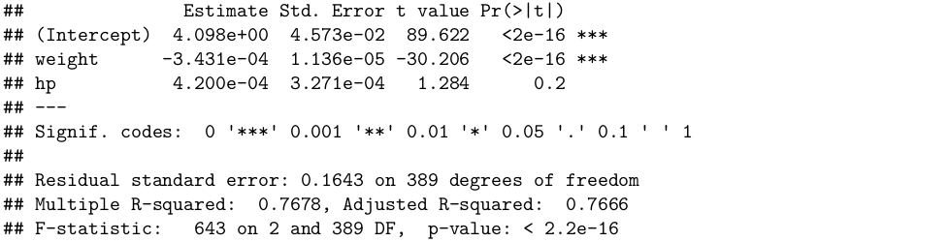
4.3. mpg ~ weight + accel - Anàlisi predictiu

Slide 42
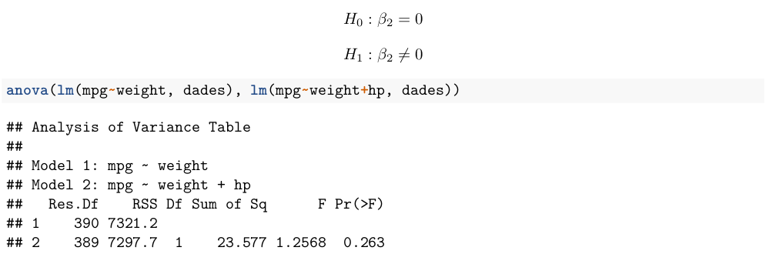

4.3. mpg ~ weight + accel - Anàlisi predictiu
Aquest valor ara és de 0,7666 (en vers al 0,7662 obtingut només amb la variable weight), per veure si aquesta millora és significativa, es pot aplicar un test ANOVA on les hipòtesis són:
Com que el p-value és 0,263, amb un 95% de confiança no es pot rebutjar la hipòtesi nul·la, i per tant, es considerà que la contribució de la variable hp al model és 0.

Slide 43
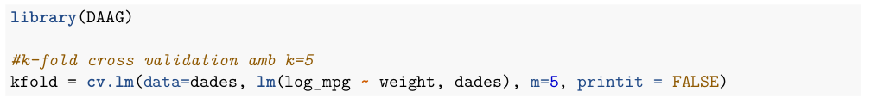

4.4. Eficiència del model, RL - Anàlisi predictiu
Ara es vol comprovar de forma empírica com de bé, el model prediu el consum a partir del pes i per això s’utilitza la tècnica del k-fold cross validation. Com que s’aconsella utilitzar un 80% de les dades (314 observacions) per construir el model i el 20% per testejar-lo (78 observacions), el valor del k serà 5.
Es calcula l’error comés en la validació
L’error comés en aquesta predicció ronda 1,179 milles per galó, tenint en compte que la mitja de totes les observacions és 23,45, i per tant s’ha comés un error relatiu del 0.95.

Slide 44

4.4. Eficiència del model, RL - Anàlisi predictiu

Slide 45
Gràcies
Preguntes?

